Slide 1






المملكة العربية السعودية
وزارة التعليم
إدارة التعليم بمنطقة
مكتب التعليم بـ
المدرسة
ملف الإنجاز للمعلم
للعام الدراسي
وفق نموذج تقييم أداء شاغلي الوظائف المهنية الدليل الجديد
اسم المعلم...................

Slide 2



محتويات الملف
الفصل الأول : بيانات عامة
الفصل الثاني : الشواهد للأداء
1- أداء الواجبات الوظيفية.
2- التفاعل مع المجتمع المهني.
3- التفاعل مع أولياء الأمور.
4- التنويع في استراتيجيات التدريس.
5- تحسين نتائج المتعلمين.
6- إعداد وتنفيذ خطة التعلم.
7- توظيف تقنيات ووسائل التعلم المناسبة.
8- تهيئة بيئة تعليمية.
9- الإدارة الصفية.
10- تحليل نتائج المتعلمين وتشخيص مستوياتهم.
11- تنوع أساليب التقويم .

Slide 3

الفصل الأول
بيانات عامة

Slide 4

بيانات عامة
الاسم
الخبرات المهنية
المؤهلات
التخصص
نصاب الحصص
مواد التدريس
بيانات التواصل

Slide 5
الفصل الثاني
شواهد الأداء الوظيفي

Slide 6

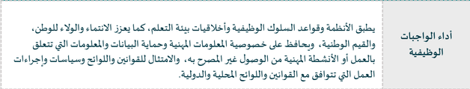
1- أداء الواجبات الوظيفية.
الشواهد

Slide 7
الشواهد

Slide 8
الشواهد

Slide 9
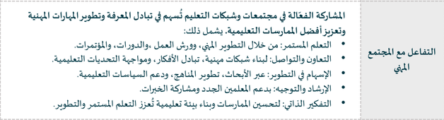
2- التفاعل مع المجتمع المهني.
الشواهد

Slide 10
الشواهد

Slide 11
الشواهد

Slide 12
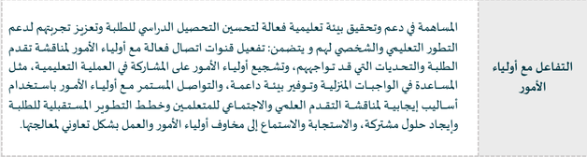
3- التفاعل مع أولياء الأمور.
الشواهد

Slide 13
الشواهد

Slide 14
الشواهد

Slide 15
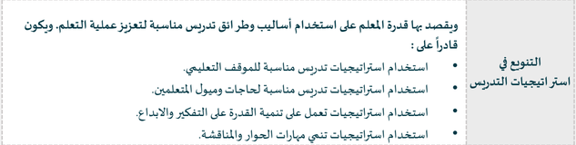
4- التنويع في استراتيجيات التدريس.
الشواهد

Slide 16
الشواهد

Slide 17
الشواهد

Slide 18
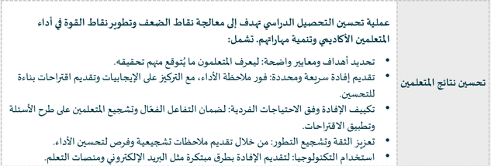
5- تحسين نتائج المتعلمين.
الشواهد

Slide 19
الشواهد

Slide 20
الشواهد

Slide 21
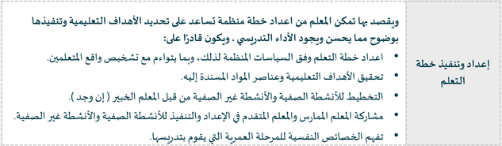
6- إعداد وتنفيذ خطة التعلم.
الشواهد

Slide 22
الشواهد

Slide 23
الشواهد

Slide 24
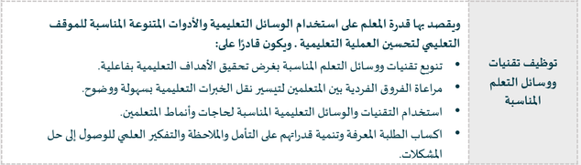
7- توظيف تقنيات ووسائل التعلم المناسبة.
الشواهد

Slide 25
الشواهد

Slide 26
الشواهد

Slide 27
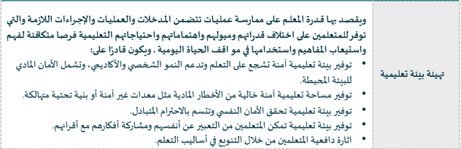
8- تهيئة بيئة تعليمية.
الشواهد

Slide 28
الشواهد

Slide 29
الشواهد

Slide 30
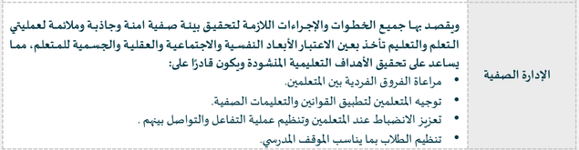
9- الإدارة الصفية.
الشواهد

Slide 31
الشواهد

Slide 32
الشواهد

Slide 33
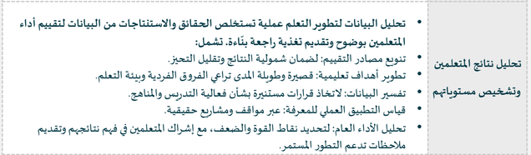
10- تحليل نتائج المتعلمين وتشخيص مستوياتهم.
الشواهد

Slide 34
الشواهد

Slide 35
الشواهد

Slide 36
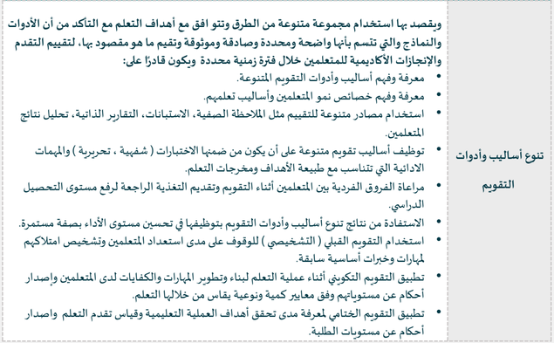
11- تنوع أساليب التقويم

Slide 37
الشواهد

Slide 38
الشواهد

Slide 39




أسأل الله أن يجعل هذا العمل
خالصاً لوجهه
متجري التعليمي
قناتي التلجرام
حسابي في منصة إكس
جمع وإعداد: أ.هبة المزيد

